Slide 1
PROJET 1
Démarrez votre formation de Développeur d’application Java

Slide 2
Planning de formation
Hypothèses de travail :
Premier mois à 100 % sur mon projet de formation
Retour à l’emploi dans un mois et réduction de la vitesse de formation à 15 h / semaine (soir et week-end)

Slide 3
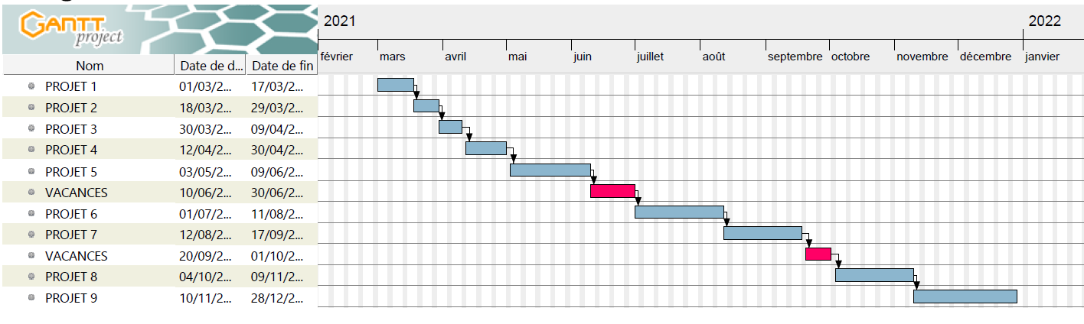
Estimation nombre d’heures par projets
N° Projet | Nombre d’heures prev (h)
1 | 30
2 | 40
3 | 45
4 | 45
5 | 90
6 | 100
7 | 80
8 | 80
9 | 100
total | 600
Transcription des hypothèses :
5h / j le premier mois
15h / semaine après
Une marge d’aléas de 10 % a été prise sur les élongations pour dérisquer le planning
Objectif principal : soutenance finale avant fin 2021

Slide 4
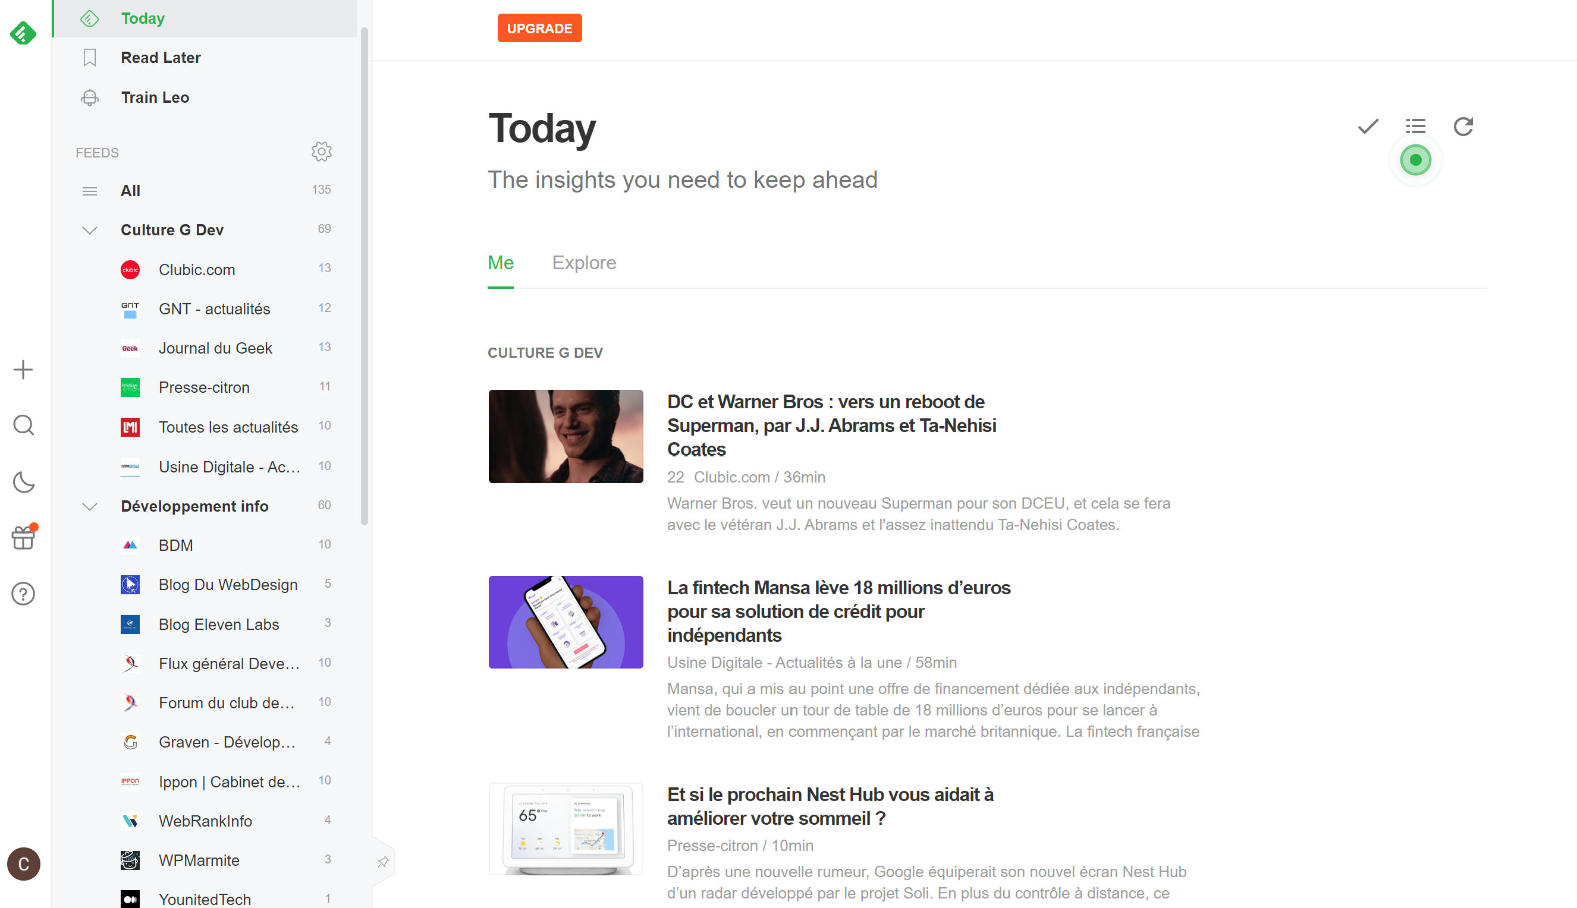
Veille technologique
Sources | Quelques exemples
Influenceurs | Graven
Newsletter | Developpez.net
Revues | Journal du net, Journal du Geek
Blogs | Blog Eleven Labs, Blog du WebDesign
Utilisation d’un agrégateur de flux RSS (Feedly)
Notes:
Graven (Developpement back, multi-code[Java, Python])
WPMarmite (Developpement font)
Developpez.net (Forum de developpement, culture générale, nouvelles technos, evolutions des technos)
Blog du Webdesign (developpement front nouveautés et avis sur les nouvelles sorties)
Blog eleven labs (très porté sur le monde pro, les nouvelles pratiques, les techniques et les process dans les entreprises du digital)
Jounal du net et Journal du Geek ( section web-tech/developpeur : info genérales sur les technos et les nouveaux developpements)

Slide 5

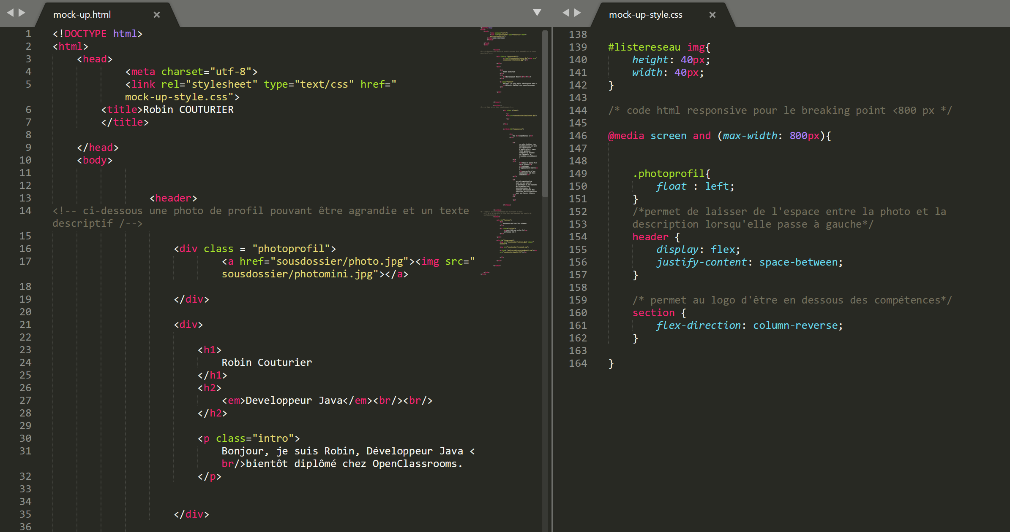
Le mini-site
A découvrir directement sur le navigateur !

